Slide 1
第二章 概率分布与参数估计
钟秀琴
电子科技大学 计算机学院
*Many slides based on Hsuan-Tien Lin’s Slides, Japser Snoek’s Slides, Inmar Givoni’s Slides, Danny Tarlow’s slides, Sam Roweis’s review of probability, Bishop’s book, Murphy’s book, and some images from Wikipedia

Slide 2
提纲
PRML三大基础理论
概率论
决策论
信息论
二元变量
多元变量
高斯分布
指数族分布

Slide 3
提纲
PRML三大基础理论
概率论
决策论
信息论
二元变量
多元变量
高斯分布
指数族分布

Slide 4
概率论
1）两大观点
2）概率论基本法则
3）概率密度
4）贝叶斯概率
5）高斯分布
6）最大似然曲线拟合
7）最大后验（贝叶斯）曲线拟合

Slide 5
概率论
1）两大观点
2）概率论基本法则
3）概率密度
4）贝叶斯概率
5）高斯分布
6）最大似然曲线拟合
7）最大后验（贝叶斯）曲线拟合

Slide 6


为何要表示不确定性?
世界充满了不确定性
“图片中有狗或鸟么?”
“明天的天气如何?”
“我会喜欢《魂断蓝桥》这部电影么?”

Slide 7

贝叶斯方法 vs. 频率论方法
假定投掷⼀枚普通的硬币3次，每次都是正⾯朝上。
频率论方法（Frequentist）通过大量独立实验将概率解释为统计均值（大数定律）。
贝叶斯方法（Bayesian）则将概率解释为信念度（degree of belief）。当考虑的试验次数非常少的时候，贝叶斯方法的解释非常有用。此外，贝叶斯理论将我们对于随机过程的先验知识纳入考虑，当我们获得新数据的时候，这个先验的概率分布就会被更新到后验分布中。

Slide 8
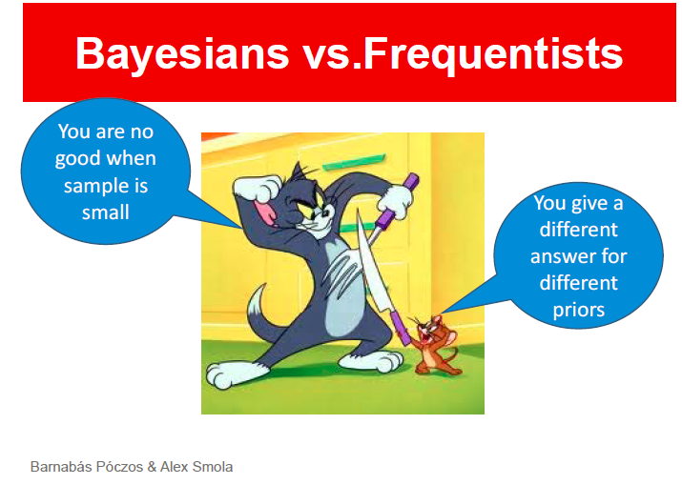

Slide 9
概率论
1）两大观点
2）概率论基本法则
3）概率密度
4）贝叶斯概率
5）高斯分布
6）最大似然曲线拟合
7）最大后验（贝叶斯）曲线拟合

Slide 10
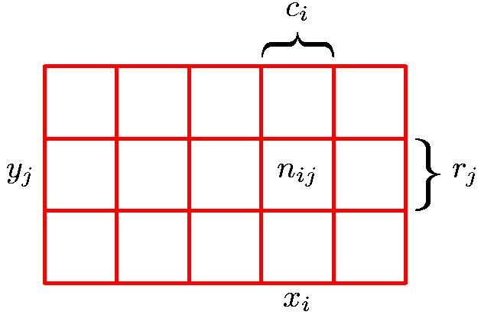
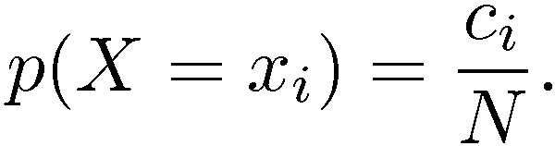
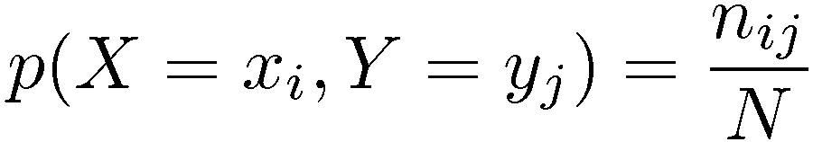
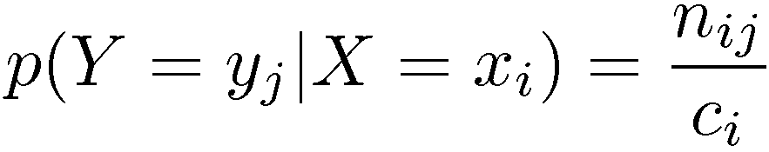
概率论基本概念
Y
Marginal Probability
Conditional Probability
边缘概率
X
联合概率
Joint Probability
条件概率

Slide 11
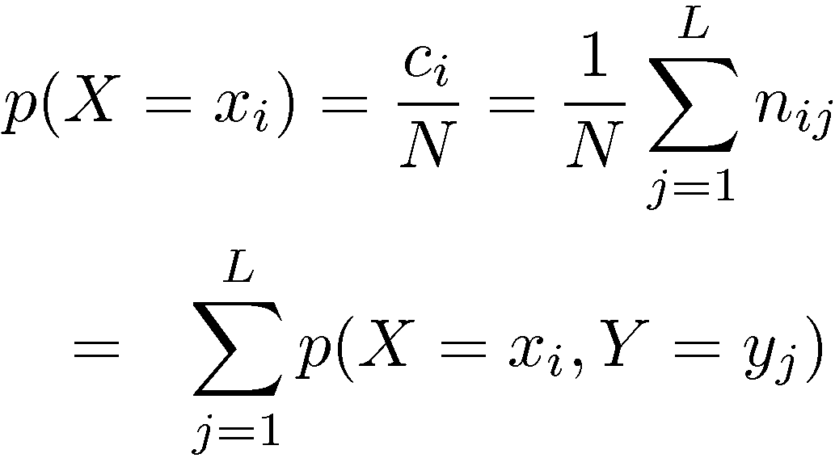
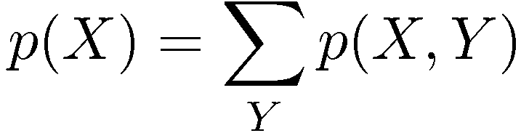
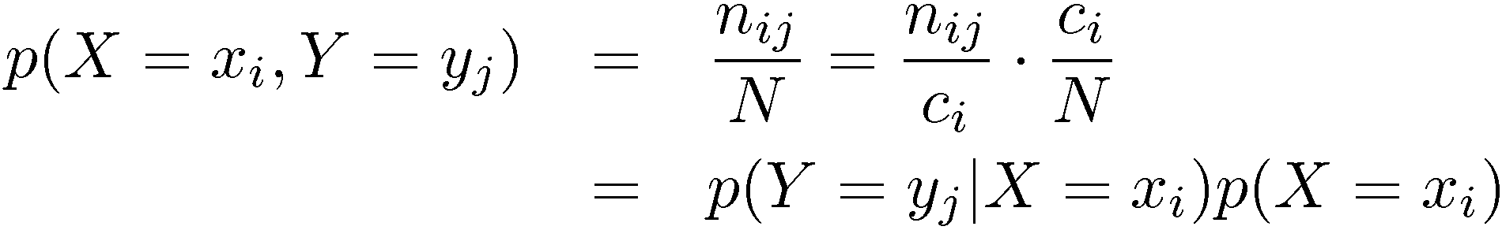

概率论法则
Y
加法法则
Sum Rule
X
乘法法则
Product Rule

Slide 12

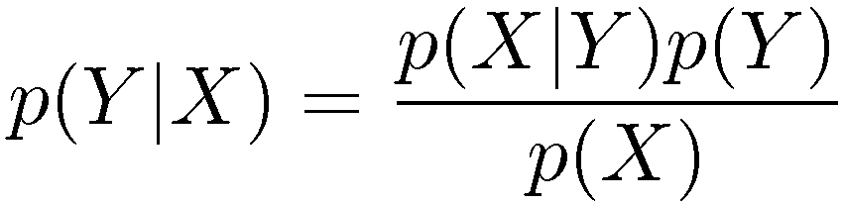
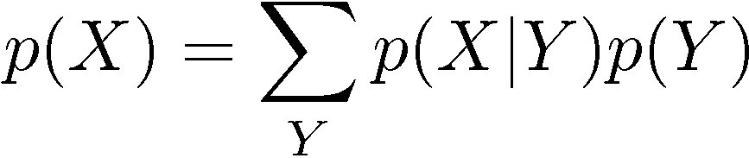



贝叶斯定理
后验
似然
先验
posterior ∝ likelihood × prior

Slide 13
概率论
1）两大观点
2）概率论基本法则
3）概率密度
4）贝叶斯概率
5）高斯分布
6）最大似然曲线拟合
7）最大后验（贝叶斯）曲线拟合

Slide 14
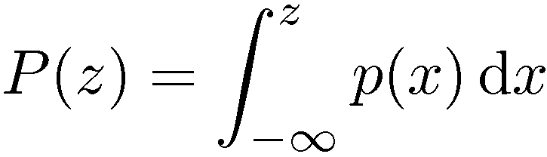
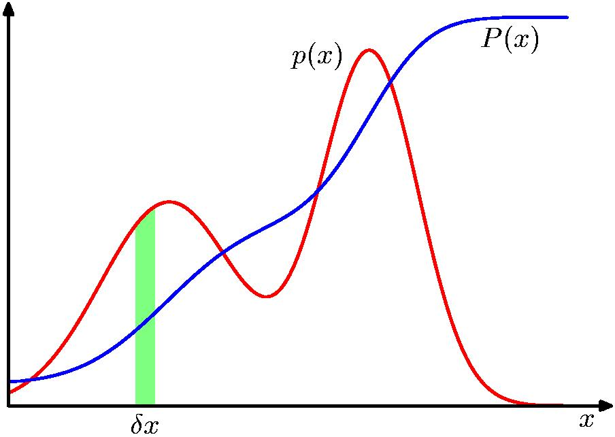
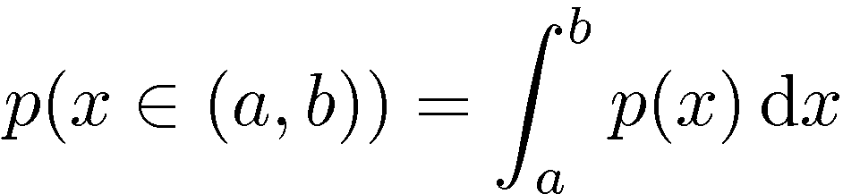
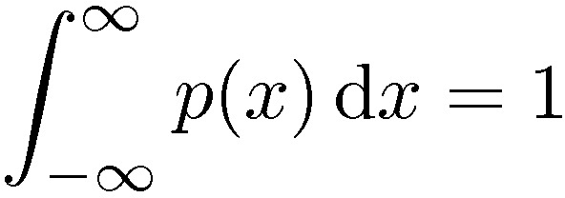

概率密度
累计密度函数
概率密度
满足条件
离散变量的概率概念可扩展到连续变量的概率分布p(x)。
x位于区间(x, x + δx)的概率为p(x)δx，其中δx →0。
概率密度p(x)可以表⽰为累计密度函数P (x)的导数。

Slide 15
概率论
1）两大观点
2）概率论基本法则
3）概率密度
4）贝叶斯概率
5）高斯分布
6）最大似然曲线拟合
7）最大后验（贝叶斯）曲线拟合

Slide 16
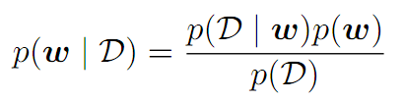
贝叶斯概率
在观察到数据之前，我们有⼀些关于参数w的假设，以先验概率p(w)的形式给出。 观测数据D ={t1,…,tN} 的效果可通过条件概率p(D|w)表达
通过后验概率p(w|D)，在观测到D之后估计w的不确定性。

Slide 17
p(D|w)由观测数据集D来估计，是参数向量w的函数，被称为似然函数（likelihood function），表达了在不同的参数向量w下，观测数据出现的可能性的大小
p(D|w)
似然函数不是w的概率分布，并且它关于w的积分并不（⼀定）等于1。

Slide 18
似然函数p(D|w)都起着重要的作用
频率学家：w被认为是⼀个固定的参数，常用最大似然（maximum likelihood）估计，其中 w的值是使p(D|w)达到最大值的w值
贝叶斯观点：对先验概率的包含是很自然的，只有一个数据集D（实际观测到的数据集），参数的不确定性通过w的后验概率分布表达，其中w的值是使p(w|D)达到最大值的w值

Slide 19
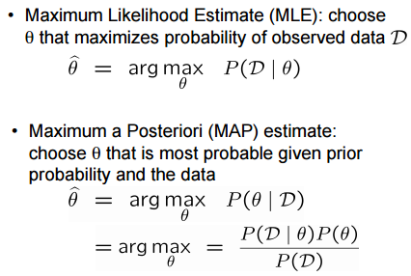
参数估计
最大似然估计
似然函数
最大后验估计
后验概率
先验概率

Slide 20
概率论
1）两大观点
2）概率论基本法则
3）概率密度
4）贝叶斯概率
5）高斯分布
6）最大似然曲线拟合
7）最大后验（贝叶斯）曲线拟合

Slide 21
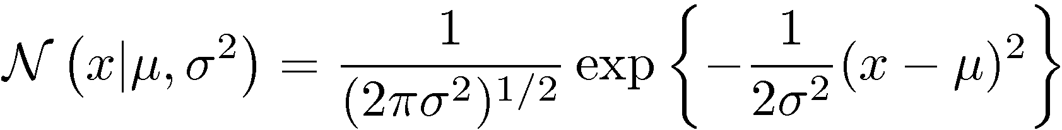
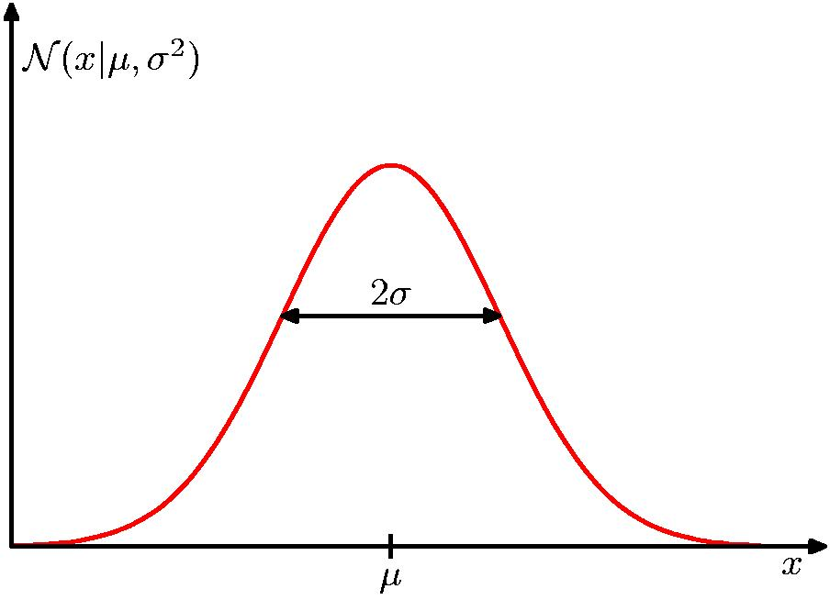
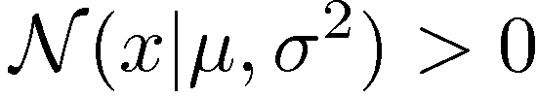
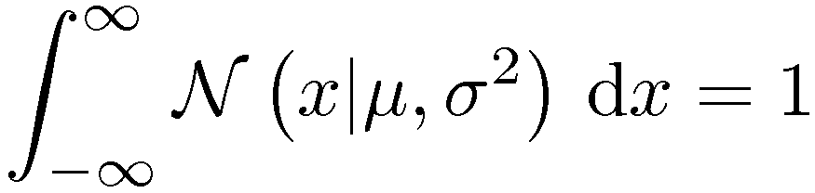
高斯分布
连续变量⼀种最重要的概率分布

Slide 22
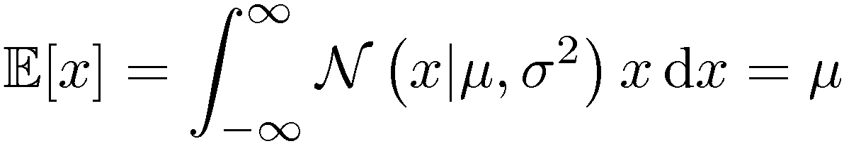
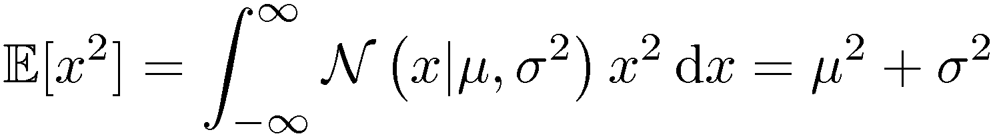
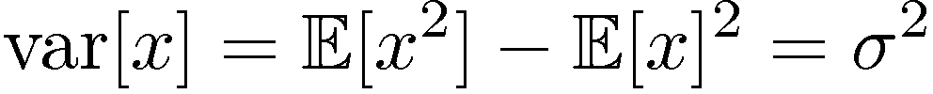
高斯分布均值和方差
均值
⼆阶矩
方差
精度： ⽅差的倒数 标准差： ⽅差的平⽅根
众数：分布的最⼤值

Slide 23
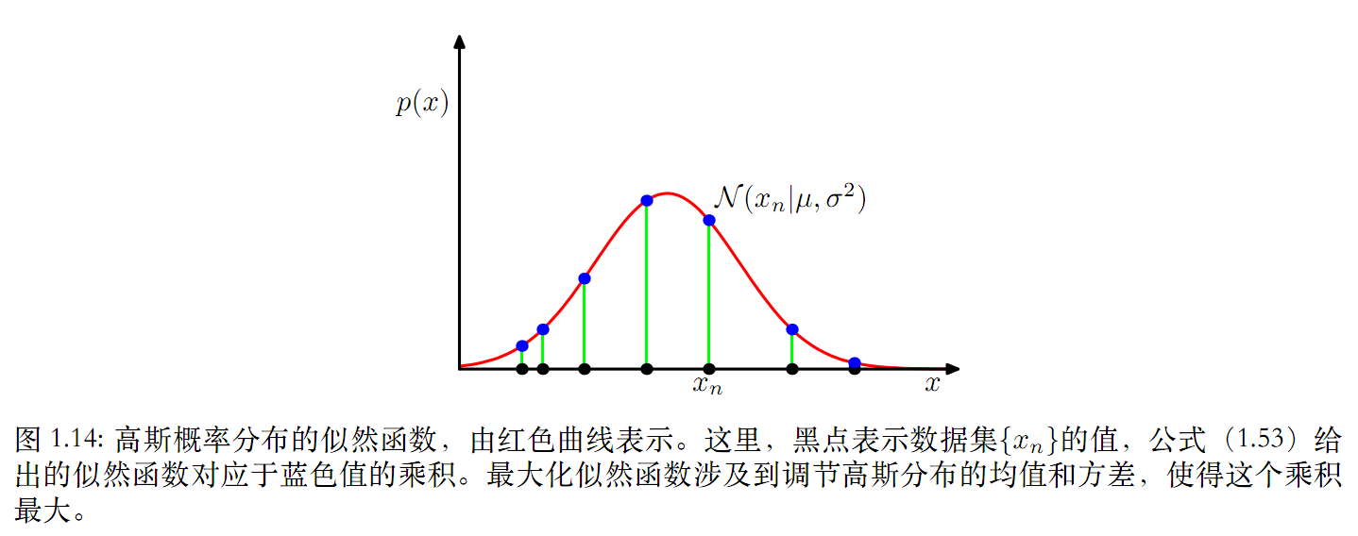
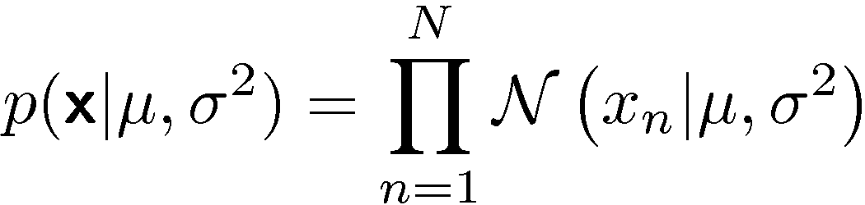
⾼斯分布的似然函数
⾼斯分布的似然函数
独立同分布 i.i.d

Slide 24


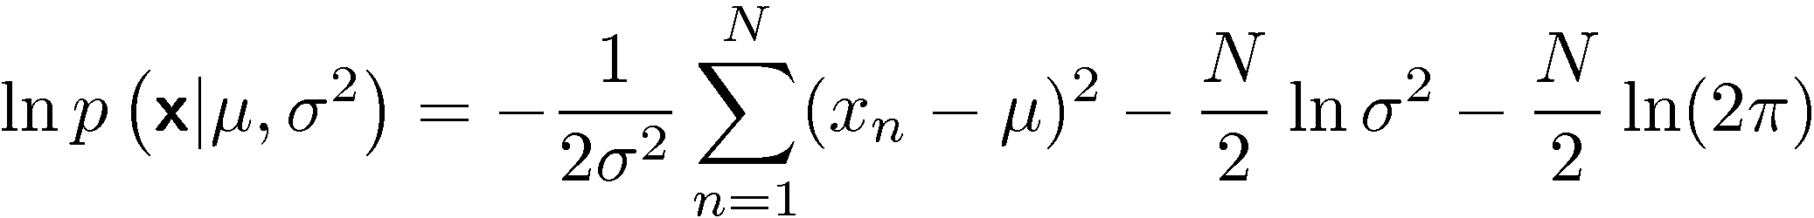
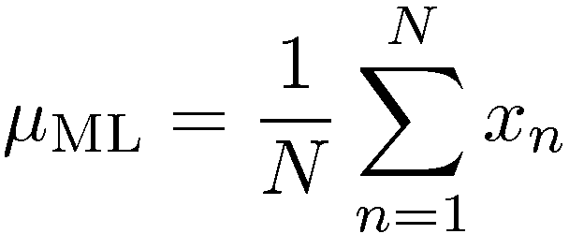
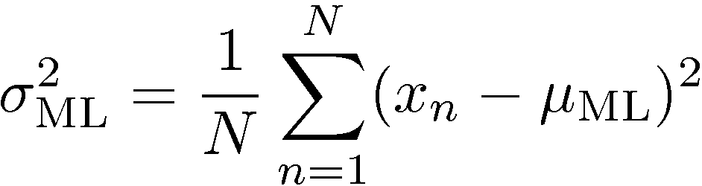
最大化似然函数
数据：
似然函数：
取对数：

Slide 25
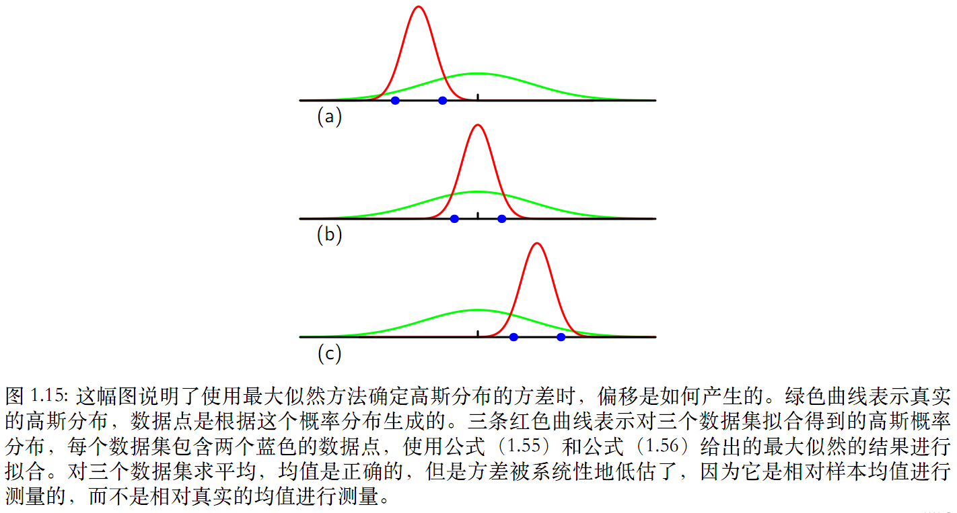
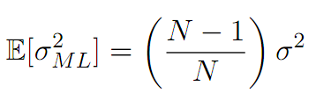

最大似然的偏移问题是在多项式曲线拟合问题中遇到的过拟合问题的核⼼

Slide 26
概率论
1）两大观点
2）概率论基本法则
3）概率密度
4）贝叶斯概率
5）高斯分布
6）最大似然曲线拟合
7）最大后验（贝叶斯）曲线拟合

Slide 27


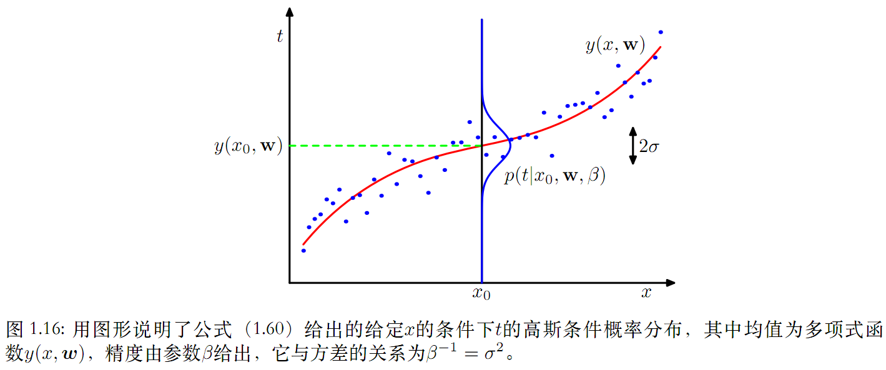
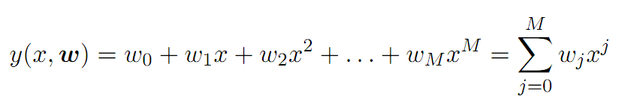
重新考查曲线拟合（频率论）
给定x的条件下t的⾼斯条件概率分布
噪声
分布的均值为y(x, w)

Slide 28
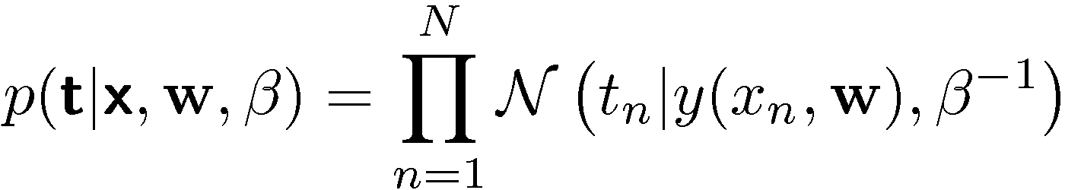
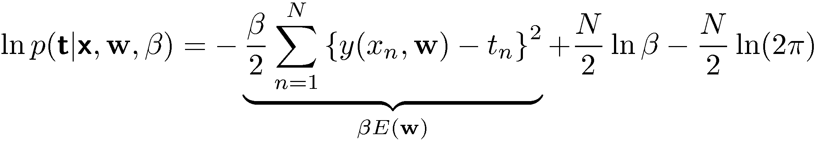



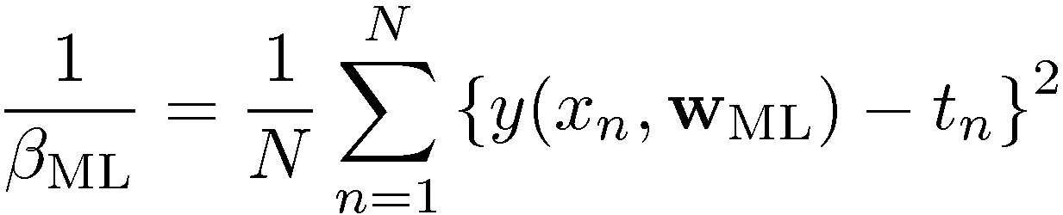
最大似然 估计参数 w 和 β
数据：
似然函数：
取对数：
Determine by minimizing sum-of-squares error, .
For w:
min:
For β:

Slide 29
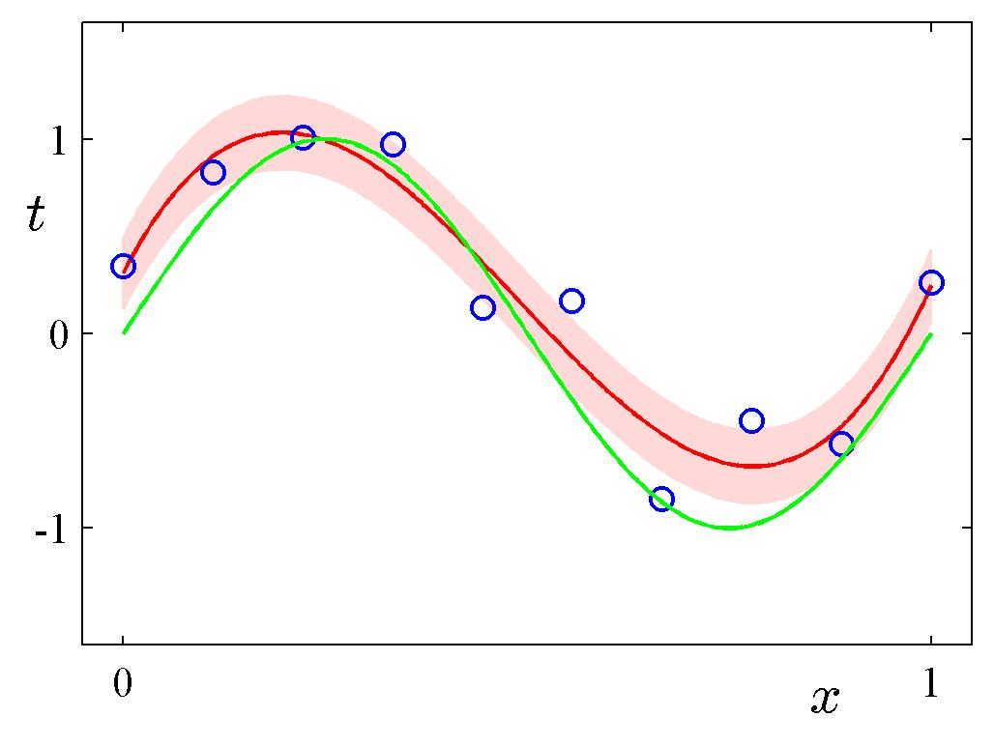
最大似然 预测分布
⽤最大似然⽅法处理多项式曲线拟合问题 得到的预测分布的结果

Slide 30
概率论
1）两大观点
2）概率论基本法则
3）概率密度
4）贝叶斯概率
5）高斯分布
6）最大似然曲线拟合
7）最大后验（贝叶斯）曲线拟合

Slide 31
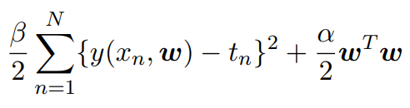

最大后验MAP 向贝叶斯迈进
引入w上的先验分布:
α是先验分布的精度
max:
最大后验
min:
最⼤化后验概率 等价于 最⼩化 正则化的平⽅和误差函数
β是似然函数的精度

Slide 32
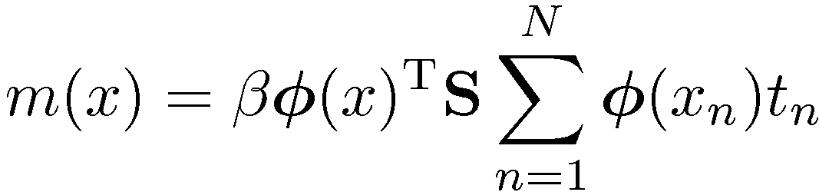
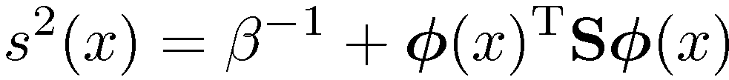
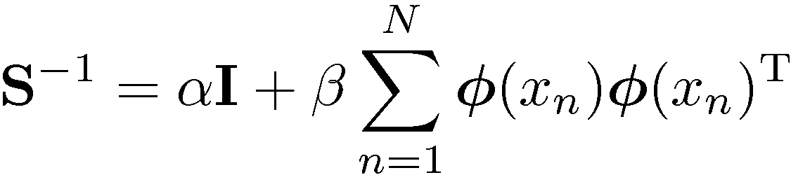
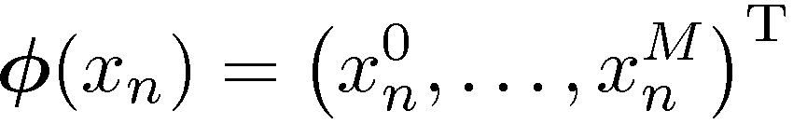
贝叶斯曲线拟合
贝叶斯⽅法⾃始⾄终地使⽤概率的 加和规则 和 乘积规则
预测概率
已知训练数据x和t，以及⼀个新的测试点x，我们的⽬标是预测t的值
后验
给定x的值，
对应的t值服从⾼斯分布，
分布的均值为y(x, w)
预测分布的⾼斯形式
预测分布的均值和⽅差依赖于x
矩阵S
向量ϕ(x)

Slide 33
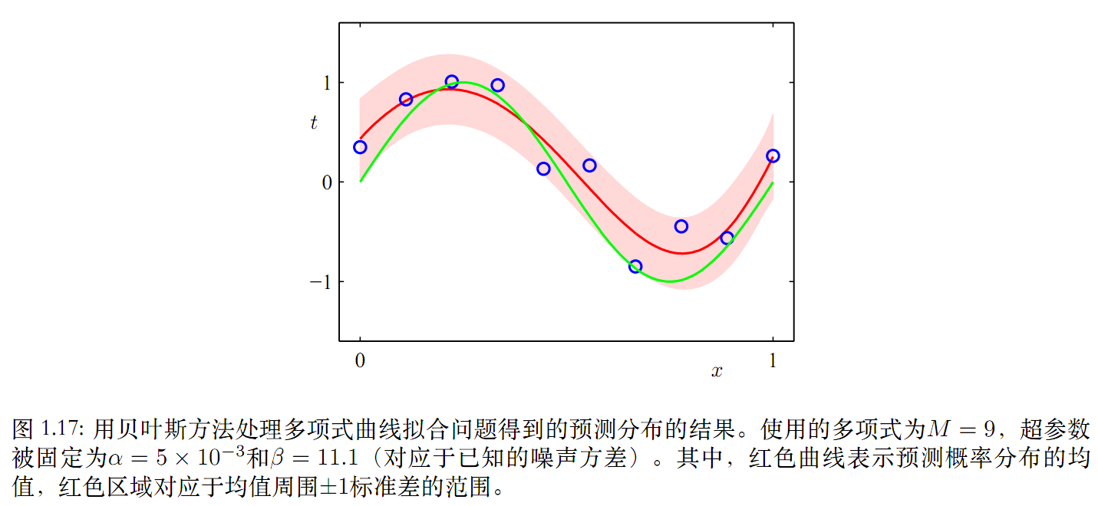
最大后验 预测分布

Slide 34
提纲
PRML三大基础理论
概率论
决策论
信息论
二元变量
多元变量
高斯分布
指数族分布

Slide 35


决策论
推断
Inference step
Determine either or .
Decision step
For given x, determine optimal t.
决策

Slide 36
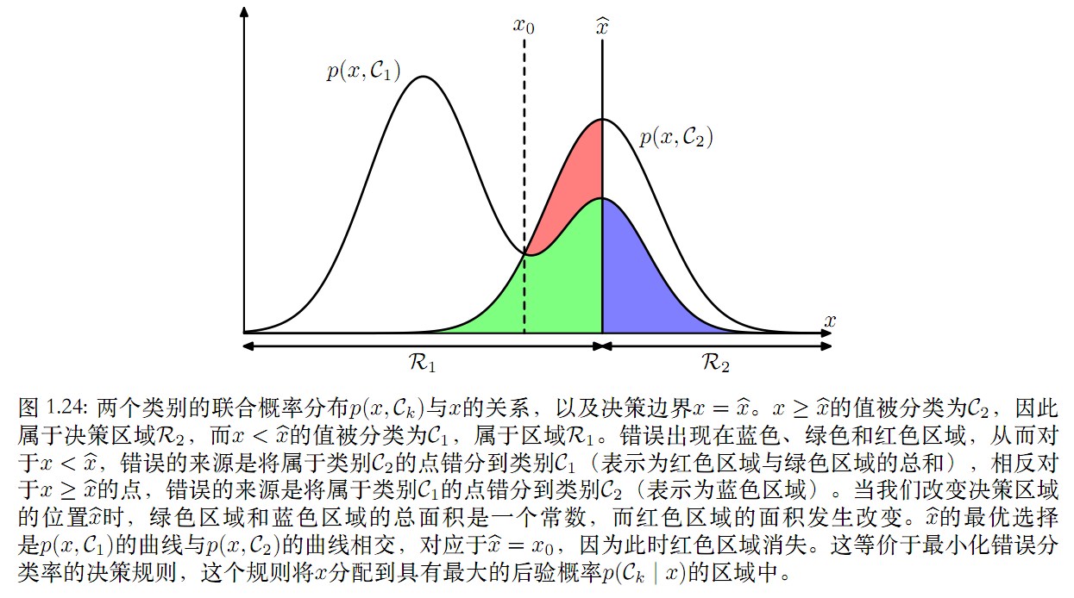

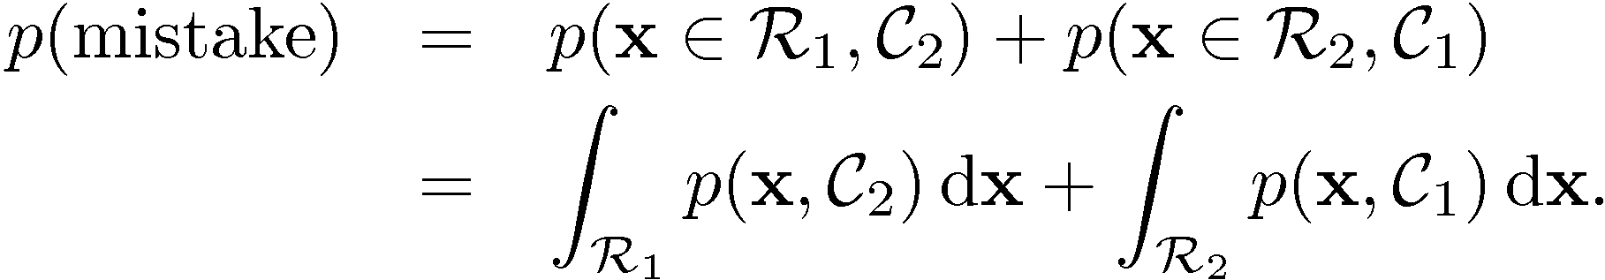
1) 最小化误分类率
误分类的概率：
把 x 赋予有最大后验概率的类别

Slide 37
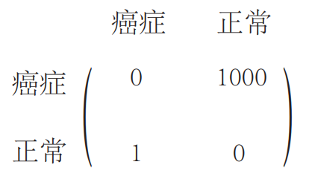
2) 最小化期望损失
例：癌症病人诊断问题（基于医学图像）
损失矩阵：
癌症诊断问题的损失矩阵的例⼦，
矩阵的元素为L_{kj}，
⾏对应于真实的类别，
列对应于决策准则做出的分类。

Slide 38
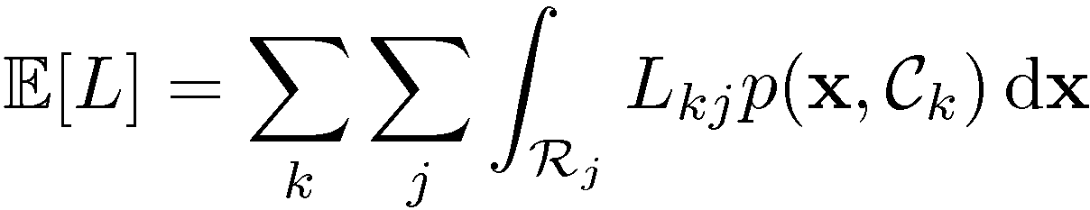
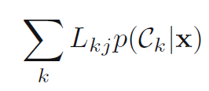
2) 最小化期望损失
最⼩化期望损失的决策规则：
对于每个新的x，把它分到能使下式取得最⼩值的第j类

Slide 39
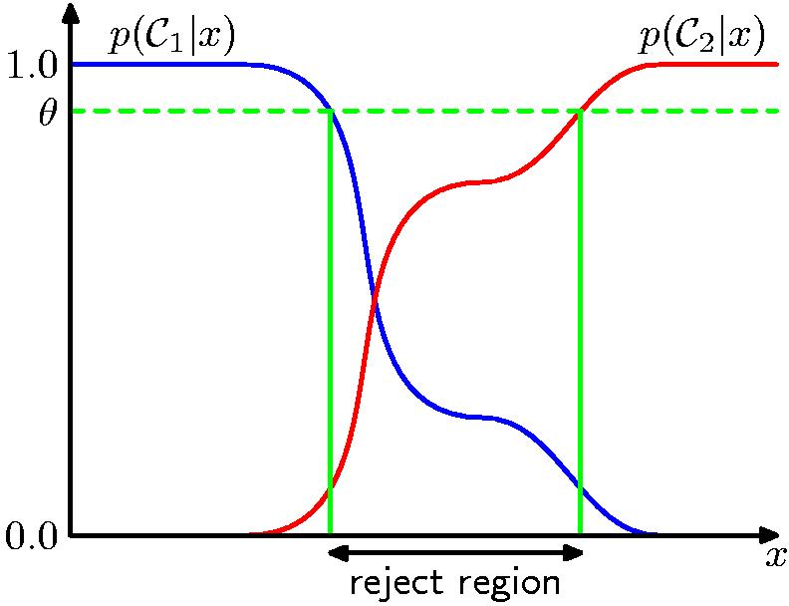
3) 拒绝选项
确定的自动化，不确定的人工处理

Slide 40


解:原式=72x\frac{1}{2}-72×\frac{1}{3}+是\frac{1}{4}-72x\frac{1}{12}

Slide 41

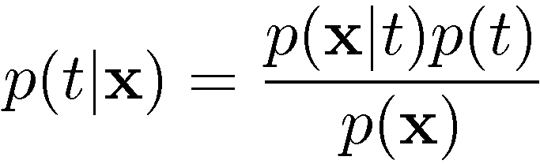
决策的三种方法
高
Generative approach: ⽣成式模型
Model
Use Bayes’ theorem
根据得到的后验概率再使⽤决策论做出最优的决策
Discriminative approach: 判别式模型
Model directly
根据得到的后验概率再使⽤决策论做出最优的决策
Discriminant function：判别函数
f(x) directly
复杂度
低

Slide 42
提纲
PRML三大基础理论
概率论
决策论
信息论
二元变量
多元变量
高斯分布
指数族分布

Slide 43
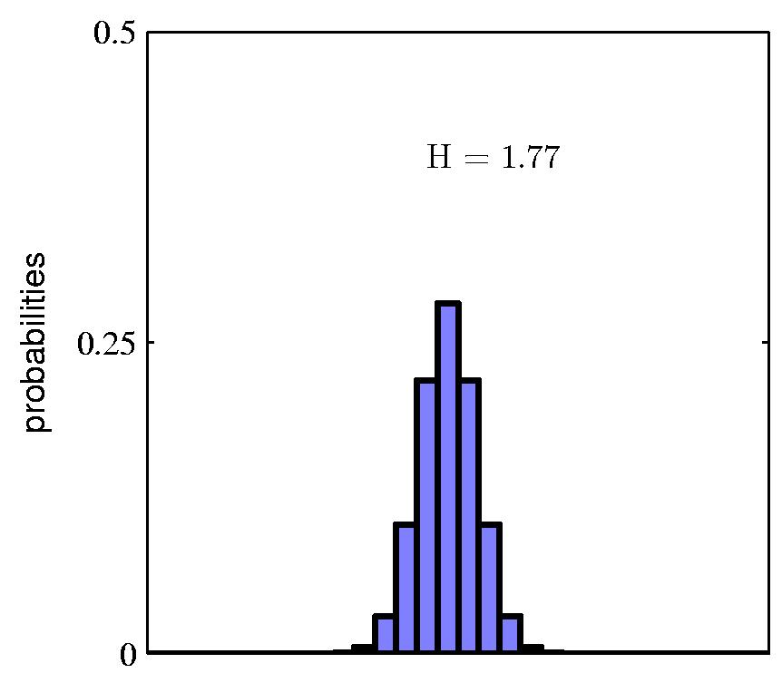

信息熵 Entropy
熵是传输⼀个随机变量状态值所需的⽐特位的下界
熵成为描述统计⼒学中的⽆序程度的度量
哪个更有序？
A：非均匀分布
B：均匀分布
两个随机变量分布的直方图
无序意味着无差别，到处都一样。完全均匀分布，熵最大。
Notes:
A 无序意味着无差别，到处都一样。完全均匀分布，熵最大。

Slide 44


信息论
低概率事件对应高的信息量？
1.h是概率p的减函数
2.可加性h(x,y)=h(x)+h(y)
3.事件独立性p(x,y)=p(x)p(y)
随机变量某一观测值的信息量的度量
Entropy信息熵(统计平均值)
确定一个随机变量状态需要的平均信息量
Important quantity in
coding theory
machine learning

Slide 45

信息熵 Entropy
信息熵与最小编码长度
编码理论：随机变量x有8种可能的状态; 需要多少 bits 来传送 x 的状态?
每个状态都是等可能的

Slide 46



信息熵 Entropy
8种可能状态{a, b, c, d, e, f, g, h}的随机变量的熵
最短编码：使用更短的编码来描述更可能的事件
⾮均匀分布⽐均匀分布的熵要⼩

Slide 47

Differential Entropy 微分熵
连续随机变量

Slide 48


Conditional Entropy 条件熵
x、y联合分布的不确定度，等于x的不确定度与知道x后y的不确定度之和。

Slide 49




KL散度（Kullback-Leibler divergence） 相对熵
定义了用一个预估分布q(x)近似一个未知分布p(x)时，对x进行编码所需要的额外期望信息量，相对熵越大，两个分布越不相似。

Slide 50


Mutual Information, 互信息
在某个条件下，事情比原来会变得有序一些（随机），熵就会减少一些
变量x, y不独立，用联合概率分布与边缘概率分布乘积之间的KL散度判断是否接近独立 p(x,y)=p(x)p(y)
x、y的互信息可以理解为知道其中一个随机变量的取值后，另一个随机变量的不确定度的降低。
Notes:
使⽤概率的加和规则和乘积规则，证明互信息I(x; y) [课堂练习]

Slide 51
提纲
PRML三大基础理论
概率论、决策理论、信息论
二元变量
多元变量
高斯分布
指数族分布

Slide 52



二元变量(1)
Coin flipping: heads=1, tails=0
x = 1的概率被记作参数µ
x的概率分布：伯努利分布

Slide 53




二元变量(2)
N coin flips:
Binomial Distribution二项分布：

Slide 54


二项分布

Slide 55



参数估计(1)
ML(最大似然) for Bernoulli
Given:
似然函数：
对数：

Slide 56

参数估计(2)
Example:
最⼤似然结果预测：所有未来的观测值都是正⾯向上
最⼤似然中过拟合现象的⼀个极端例⼦

Slide 57

Sequential estimation 顺序估计
？？

Slide 58
最大后验估计（MAP）

Slide 59



Beta 分布
为 μ 引入先验分布，先验分布选择为Beta分布
Distribution over .

Slide 60

Bayesian Bernoulli 贝叶斯伯努利
后验概率
The Beta distribution provides the conjugate prior for the Bernoulli distribution.
共轭先验
a0: an effective number of observations of x = 1 (head)
b0: an effective number of observations of x = 0 (tail)
有效观测数

Slide 61
共轭性
在贝叶斯统计理论中，如果某个随机变量θ的后验概率 p(θ|x)与先验概率p(θ)属于同一个分布簇的（同类分布），那么称p(θ|x)和p(θ)为共轭分布，这种性质叫共轭性。同时，也称p(θ)为似然函数p(x|θ)的共轭先验。
后验
似然
先验
posterior ∝ likelihood × prior
p(θ|x)
p(x|θ)
p(θ)

Slide 62





Beta 分布关于µ的函数图像
参数a和b经常被称为超参数（hyperparameter），因为它们控制了参数µ的概率分布

Slide 63

把先验概率中的超参数a₀和b₀分别看成x = 1和x = 0的有效观测数
观测到⼀个x = 1仅仅对应于把a₀的值增加1，
观测到一个x = 0会使b₀增加1
先验概率为Beta分布，参数为a₀ = 2; b₀ = 2，
似然函数
其中N = m = 1，对应于x = 1的⼀次观测，
从而后验概率为Beta分布，参数为a₁ = 3; b₁= 2

Slide 64

后验概率的性质
As the size of the data set, N, increase

Slide 65

后验概率下的预测
下一次硬币投掷正面朝上的概率?
a₀ = 2; b₀ = 2
更合理？更可信？
a₁ = 3; b₁ = 2

Slide 66
提纲
PRML三大基础理论
概率论、决策理论、信息论
二元变量
多元变量
高斯分布
指数族分布

Slide 67


指数族分布定义
参数为η的变量x的指数族分布定义为具有下⾯形式的概率分布的集合
x 标量/向量，离散的/连续的
η被称为概率分布的⾃然参数（natural parameters）
u(x)是x的某个函数
函数g(η)可以被看成系数，它确保概率分布是归⼀化的

Slide 68

Example 1: Bernoulli

Slide 69




Example 1: Bernoulli
x=exp(ln(x))
The Bernoulli Distribution
Comparing with the general form we see that
and so
Logistic sigmoid
二分类问题

Slide 70






Example 2: Multinomial
The Multinomial Distribution
where, , and
NOTE: The η_{k} parameters are not independent since the corresponding μ_{k} must satisfy

Slide 71

Example 2: Multinomial
Notes:
归一化指数函数 每一个元素的范围都在(0,1)之间，并且所有元素的和为1 多分类

Slide 72

Example 2: Multinomial
The Multinomial distribution can then be written as
where

Slide 73

Example 3: Gaussian Distribution

Slide 74


Example 3: Gaussian Distribution
The Gaussian Distribution
where

Slide 75


指数族的最大似然 (1)
Notes:
归一化

Slide 76


指数族的最大似然 (2)
似然函数
不需要存储整个数据集本⾝，
只需要存储充分统计量的值
Sufficient statistic

Slide 77

共轭先验
对于指数族分布的任何成员，都存在⼀个共轭先验
与似然
相乘，得后验
我们看到参数ν可以看成先验分布中假想观测的有效观测数。
给定χ的情况下，每个假想观测都对充分统计量u(x)的值有贡献。

Slide 78
Conjugate Priors - Examples
• 伯努利分布中，共轭先验是Beta分布
• 二项分布中，共轭先验是Beta分布
• ⾼斯分布中，均值的共轭先验是⾼斯分布
• And many more...
– Conjugate Prior Table:
http://en.wikipedia.org/wiki/Conjugate_prior

Slide 79
When likelihood function is a discrete distribution
Conjugate prior – Wikipedia

Slide 80


Slide 81
When likelihood function is a continuous distribution
Conjugate prior - Wikipedia

Slide 82


Slide 83
本章阅读
Bishop Ch. 1
(1.2, 1.5, 1.6)
Bishop Ch. 2
(2.1.1, 2.3.4, 2.3.6, 2.4.1, 2.4.2)
第一周作业请助教杨雨龙上传到群文件里

